Slide 1

(자바) 오버라이딩과 오버로딩에 대해 알아보기
작성자 : 구동헌

Slide 2
(Java)
1. 오버라이딩
2. 오버로딩

Slide 3
(Java)오버라이딩

Slide 4
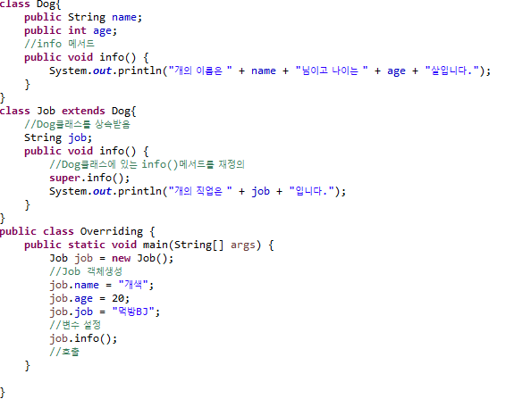
오버라이딩
1. Job Class클래스에서 Dog클래스를 상속받아
Dog클래스에 있는 info()를 재정의
2. 메인메서드에서 Job 객체를 생성하고 호출하였기 때문에
Job클래스의 내용이 실행됨
오버라이딩
1. 상위 클래스가 가지고 있는 메서드를 하위 클래스가
재정의해서 사용
2. 상위 클래스가 가지고 있는 멤버변수가 하위 클래스로
상속되는 것처럼 상위 클래스가 가지고 있는 메서드도
하위 클래스로 상속되어 하위 클래스에 사용할 수 있음.
또 하위 클래스에서 메서드를 재정의해서도 사용가능
오버라이딩 성립조건
(메서드이름.매개변수.타입.리턴타입 모두 동일)

Slide 5
(Java)오버로딩

Slide 6
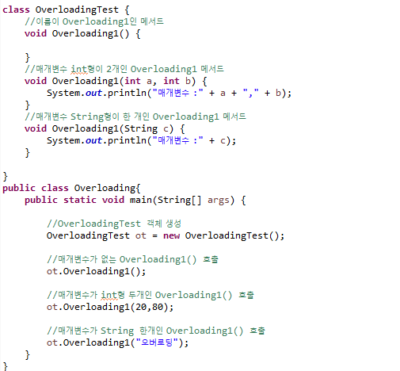
오버로딩
1. 이름이 Overloading1인 메서드가 3개가있음
각각 매개변수의 유형과 개수가 다름
오버로딩
1. 같은 이름의 메서드를 여러개를 가지면서
매개변수의 유형과 개수를 다르도록 하는 기술
2. 같은 이름의 함수(메서드)를 여러개 정의하고,
매개변수의 유형과 개수를 다르게 하여 다양한 유형의 호출에
응답할 수 있음.
오버로딩 성립조건
(메서드이름 동일 / 매개변수,타입 다름 / 리턴타입 상관없음)

